Slide 1


Instituto Politécnico Nacional Escuela Superior de Cómputo
Trabajo Terminal 2015-A10
Aplicación de cifrado contra de adversarios clasificadores, para el correo electrónico
Presentan
Jonathan Arcos Ayala
Allan Ulises Zepeda Ibarra
Directores
Sandra Díaz Santiago y Manuel Alejandro Soto Ramos

Slide 2
Índice
Introducción
Planteamiento del problema
  Adversario Clasificador
  Objetivo General
  Objetivos Específicos
Antecedentes
  Esquema de Díaz-Chakraborty
Objetivo

Slide 3
Propuesta de solución
  Esquema propuesto.
  Tecnologías
  TT-1
TT-2
  Desarrollo
  Integracion
  Clonclusiones
  Trabajo a Futuro

Slide 4
Introducción

Slide 5
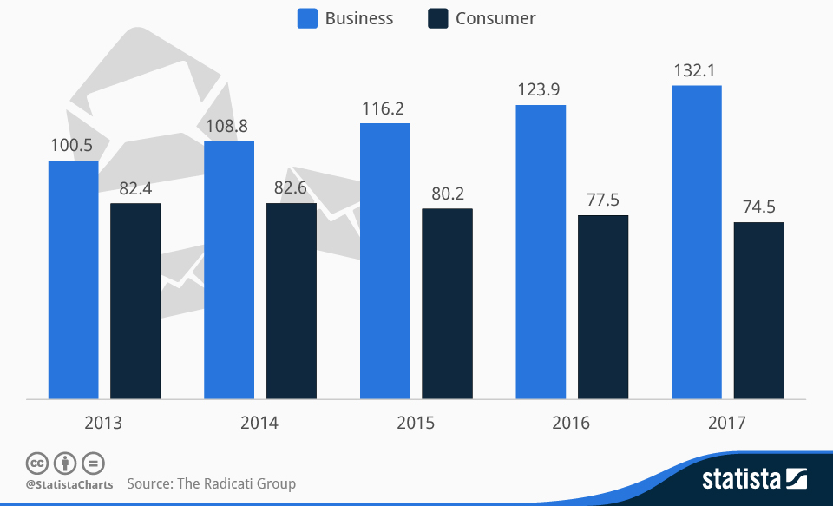
Estimación de mensajes enviados y recibidos en un día en todo el mundo (en billones)

Slide 6

Datos relevantes.
3 mil millones de usuario en internet aproximadamente.
1.55 mil millones de usuarios en facebook aproximadamente.
3.9 billones de cuentas de correo electrónico.

Slide 7
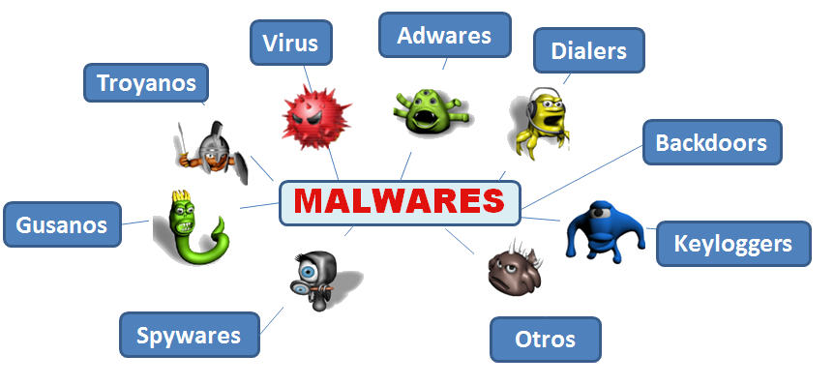

Adversarios en internet.
Software
Personas o grupos de personas

Slide 8
Problemática.

Slide 9

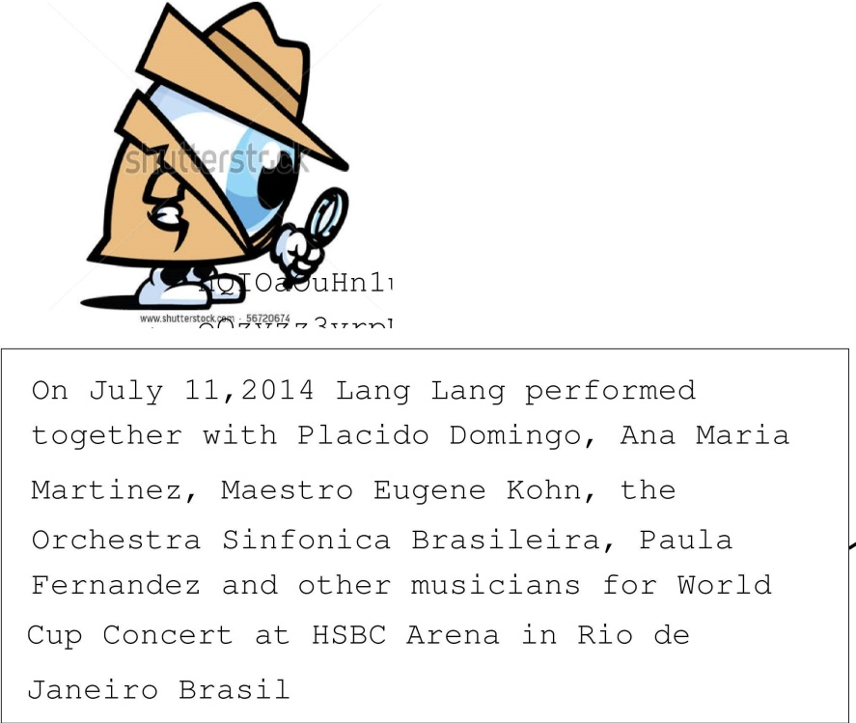


Mensajes de correo electrónicos.
Adversarios Clasificadores
SI
NO
Descartados
Perfiles de usuarios

Slide 10
Antecedentes

Slide 11
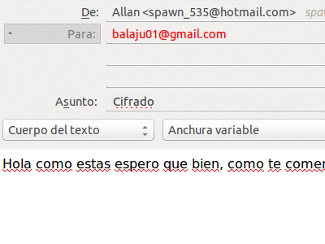




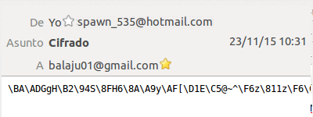
Esquema de Díaz-Chakraborty (Envío)
Mensaje de Correo electrónico
Generación
de CAPTCHA
Cifrar
mensaje
Generar
Clave K
Envío de mensaje
y CAPTCHA
Mensaje Cifrado

Slide 12
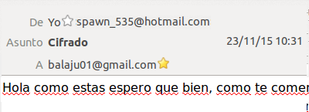


Esquema de Díaz-Chakraborty (Recepción)
Mensaje de Correo electrónico en claro
Resolución de
CAPTCHA
Descifrar
mensaje
Generar
Clave K
Recepción CAPTCHA
y mensaje
Mensaje
Cifrado

Slide 13
Objetivos
Objetivo General
  Desarrollar una herramienta para un cliente de correo electrónico que permita cifrar el contenido de los mensajes para evitar su clasificación, haciendo uso de técnicas criptográficas simétricas y un servidor que verifique el envío y recepción de CAPTCHAS entre usuarios.

Slide 14
Propuesta de solución

Slide 15








Arquitectura propuesta.
Solicitar CAPTCHAS
Resolver CAPTCHA
Genera clave
CAPTCHA
Mensaje
Mensaje
Clave
Clave
Servidor de CAPTCHAS
Mensaje cifrado
Servidores de correo
Mensaje cifrado

Slide 16



Tecnologías

Slide 17
TT-1
Avances
Prototipos del esquema propuesto
Prototipo de servidor de CAPTCHAS

Slide 18
TT-2

Slide 19
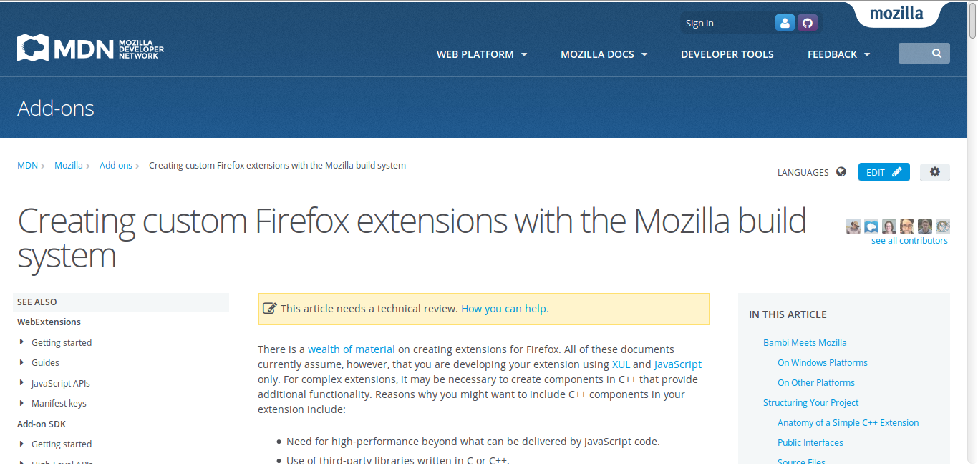
Desarrollo
Complemento para el cliente Thunderbird

Slide 20
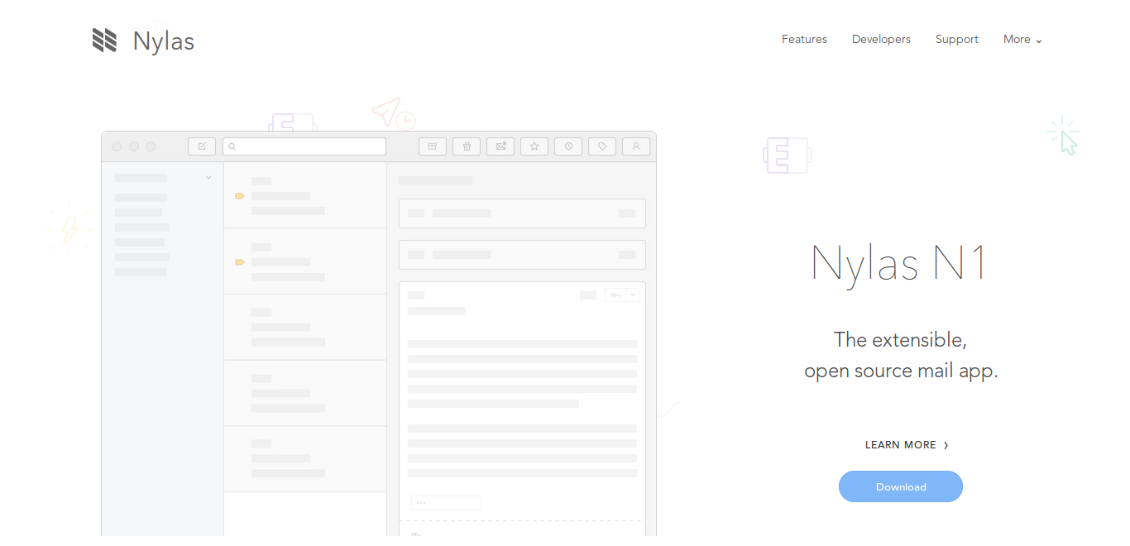
Complemento para el clinete Nylas-N1

Slide 21
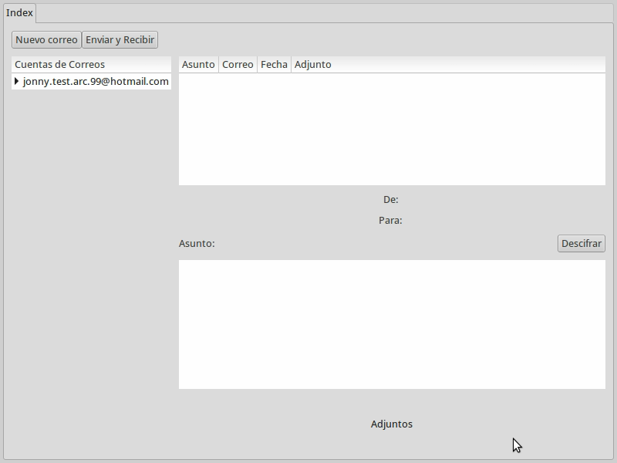
Implementacion de un cliente propio

Slide 22
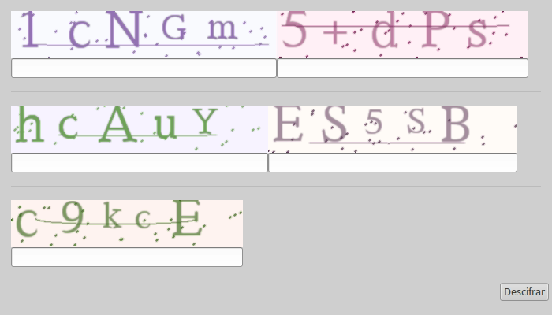
Integracion

Slide 23
Conclusiones

Slide 24
Trabajo a Futuro

Slide 25
Por su atención gracias

